Slide 2
Binary Search Tree

Slide 3
Binary Search Tree
1.Memahami dan mengimplementasaikan Konsep Binary Search Tree 2.Memahami keunggulan dari algoritma Binary Search Tree 3.Mampu mengimplementasikan algoritma Binary Search Tree

Slide 4
BST
Binary search tree adalah salah satu bentuk dari pohon.
Di mana masing-masing pohon tersebut hanya memiliki dua buah pohon, yakni pohon kiri dan pohon kanan.
Ciri khas yang melekat pada binary search tree ini yang bisa juga dibilang sebagai keunggulan dari binary search tree adalah peletakan isi dari nodenya yang terurut berdasarkan besarnya dari isinya tersebut.
Isinya bisa saja berupa integer, karakter, atau apapun sesuai dengan spesifikasi binary search tree yang ada.
Operasi dasar dari binary search tree(BST) ini sendiri sangatlah sederhana, yakni hanya fungsi perbandingan dan fungsi rekursif.
Di mana anak pohon sebelah kiri node adalah anak pohon yang lebih kecil dari node, sedangkan anak pohon sebelah kanan node memiliki isi yang lebih besar daripada isi node.
Biasanya penyimpanan data di dalam binary search tree ini bisa juga berupa record di mana pengurutannya hanya tinggal melihat key dari record tersebut, misal nomor absen, NIM, tanggal, dll.

Slide 5
Keunggulan Binary Search: Search Method
Metode search adalah penentu paling dalam program atau bisa dibilang nyawa dari program data base.
Kenapa search sangat penting untuk efisien.?
Bayangkan saja apabila ada miliaran data yang ada di dalam database pada sebuah komputer server dan harus diolah dan selalu harus diupdate setiap hari ataupun diakses pengguna untuk dicari isi data yang diinginkanya. Lalu, yang kita gunakan adalah struktur data yang tidak efisien, di mana suatu saat computer server akan mengalami minimal hang atau yang paling parah adalah server down sehingga tidak bisa diakses dan akhirnya justru membuang waktu bahkan lebih parahnya bisa menyebabkan data dalam harddisk server menghilang. Tentunya kita sangat menghindari hal semacam itu terjadi bukan

Slide 6
Keunggulan Binary Search: Search Method
Metode Search sendiri ada banyak, seperti yang sudah sempat disinggung sedikit pada pendahuluan.
Bahwa search macamnya ada linear search, binary search, binary search tree, dll.
Di sini hanya akan dibahas 3 contoh tersebut:
Linear search merupakan tipe search yang paling mendasar dalam dunia search. Pada dasarnya linear search ini sangat sederhana.
Yakni memulai pencarian dari elemen pertama kemudian bergeser terus ke elemen berikutnya hingga menemukan isi elemen yang dicari. Apabila elemen yang dicari tidak ada, maka linear search akan terus melakukan traversal hingga elemen terakhir.
Mari kita bayangkan apabila terdapat banyak sekali data yang harus ditraversal dan data yang dicari tidak ada di dalam database(worst case possibility).
Efektivitas dari linear search ini adalah dengan O(n) worst case tergantung dari jumlah elemen yang ada di dalam database tersebut.

Slide 7
Keunggulan Binary Search: Search Method
Metode search yang berikutnya yakni binary search, bedanya binary search dari linear search adalah dengan pembagian jumlah elemen menjadi dua bagian. Sehingga pencarian bisa lebih efektif dengan cara membagi pencarian ke dua arah.
Worst case dari binary search ini adalah O(log n) sehingga cara ini bisa dibilang cukup efisien.
Metode search yang terakhir adalah binary search tree (sebenarnya bukan merupakan metode search).
binary search tree memiliki kompleksitas algoritma O(log n) yang tidak ada bedanya dengan metode binary search.
Tetapi seharusnya metode search pada binary search tree bisa lebih singkat, karena jalur yang dipilih sudah tergolong spesifik, sehingga tidak perlu memeriksa semua elemen untuk mencari elemen tertentu

Slide 8
Keunggulan Binary Search: Struktur Data
Struktur data merupakan keunggulan dari binary search tree jika kita bandingkan dengan array pada umunya.
Mengapa hal tersebut bisa dibilang sebagai keunggulan? Karena struktur data dari binary search tree adalah linked list dengan elemennya terurut.
Dengan demikian apabila struktur datanya sudah terurut maka pengaksesannya pun jauh lebih mudah.
Hal yang diakibatkan dari struktur data tersebut adalah kita tidak perlu melakukan sorting terhadap data yang sudah ada.
Berbeda dengan struktur data yang lain, seperti struktur data array, linked list biasa membutuhkan sebuah fungsi sort untuk mengurutkan datanya.
Keunggulan lain yang disebabkan struktur data dari pohon ini adalah kemudahan insertion process

Slide 9
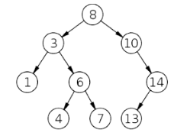
Keunggulan Binary Search: Struktur Data
Pada proses pemasukan data pada binary search tree, sangatlah mudah, sama sekali tidak ada pergeseran data.
Proses yang terjadi hanyalah pencarian lokasi yang tepat untuk data yang dimasukkan tersebut, kemudian dikaitkan ke data di atasnya sehingga dia menjadi anggota binary search tree yang baru
Gambar 1.Binary Tree

Slide 10
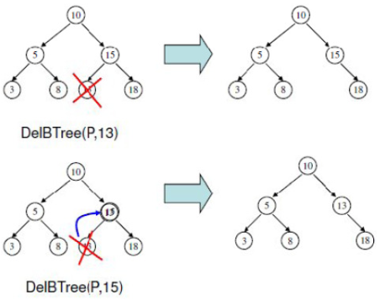
Keunggulan Binary Search: Struktur Data
Kendati demikian, struktur data pada binary search tree menyebabkan proses penghapusan data pada binary search tree tergolong cukup rumit. Mengapa rumit?
Karena harus ada traversal data untuk mencari node tertentu untuk menggantikan posisi dari node yang telah dihapus(informasi akan diperjelas di dalam Gambar).
Selain itu, kelemahan pemasukan data pada binary search tree jika dibandingkan dengan Tabel Eksplisit adalah table eksplisit tidak memerlukan pengulangan untuk penambahan elemen baru, sedangkan binary search tree membutuhkan proses sekuensial untuk menambahkan satu elemen baru.
Namun hal tersebut dapat ditutupi dengan sorted element dari binary search tree.
Gambar 2.Menghapus Node di Binary Tree

Slide 11
Tugas
Buat Algoritma dari BST
Buatlah rangkuman singkat tentang BST dari video yang sudah di share di e-learning.
Search macamnya ada linear search, binary search, binary search tree? Jelaskan masing-masing search berikut beserta penjelasan dari algoritmanya.

